Slide 1
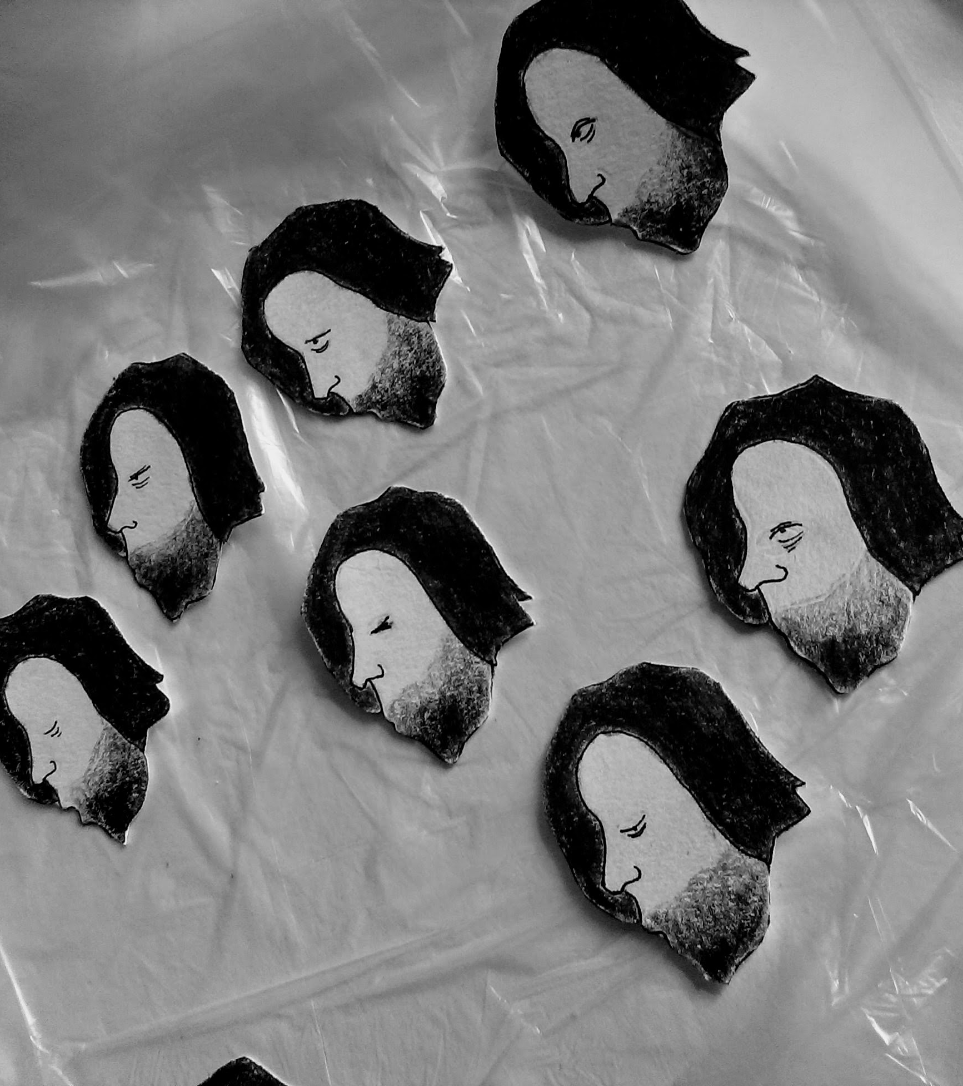
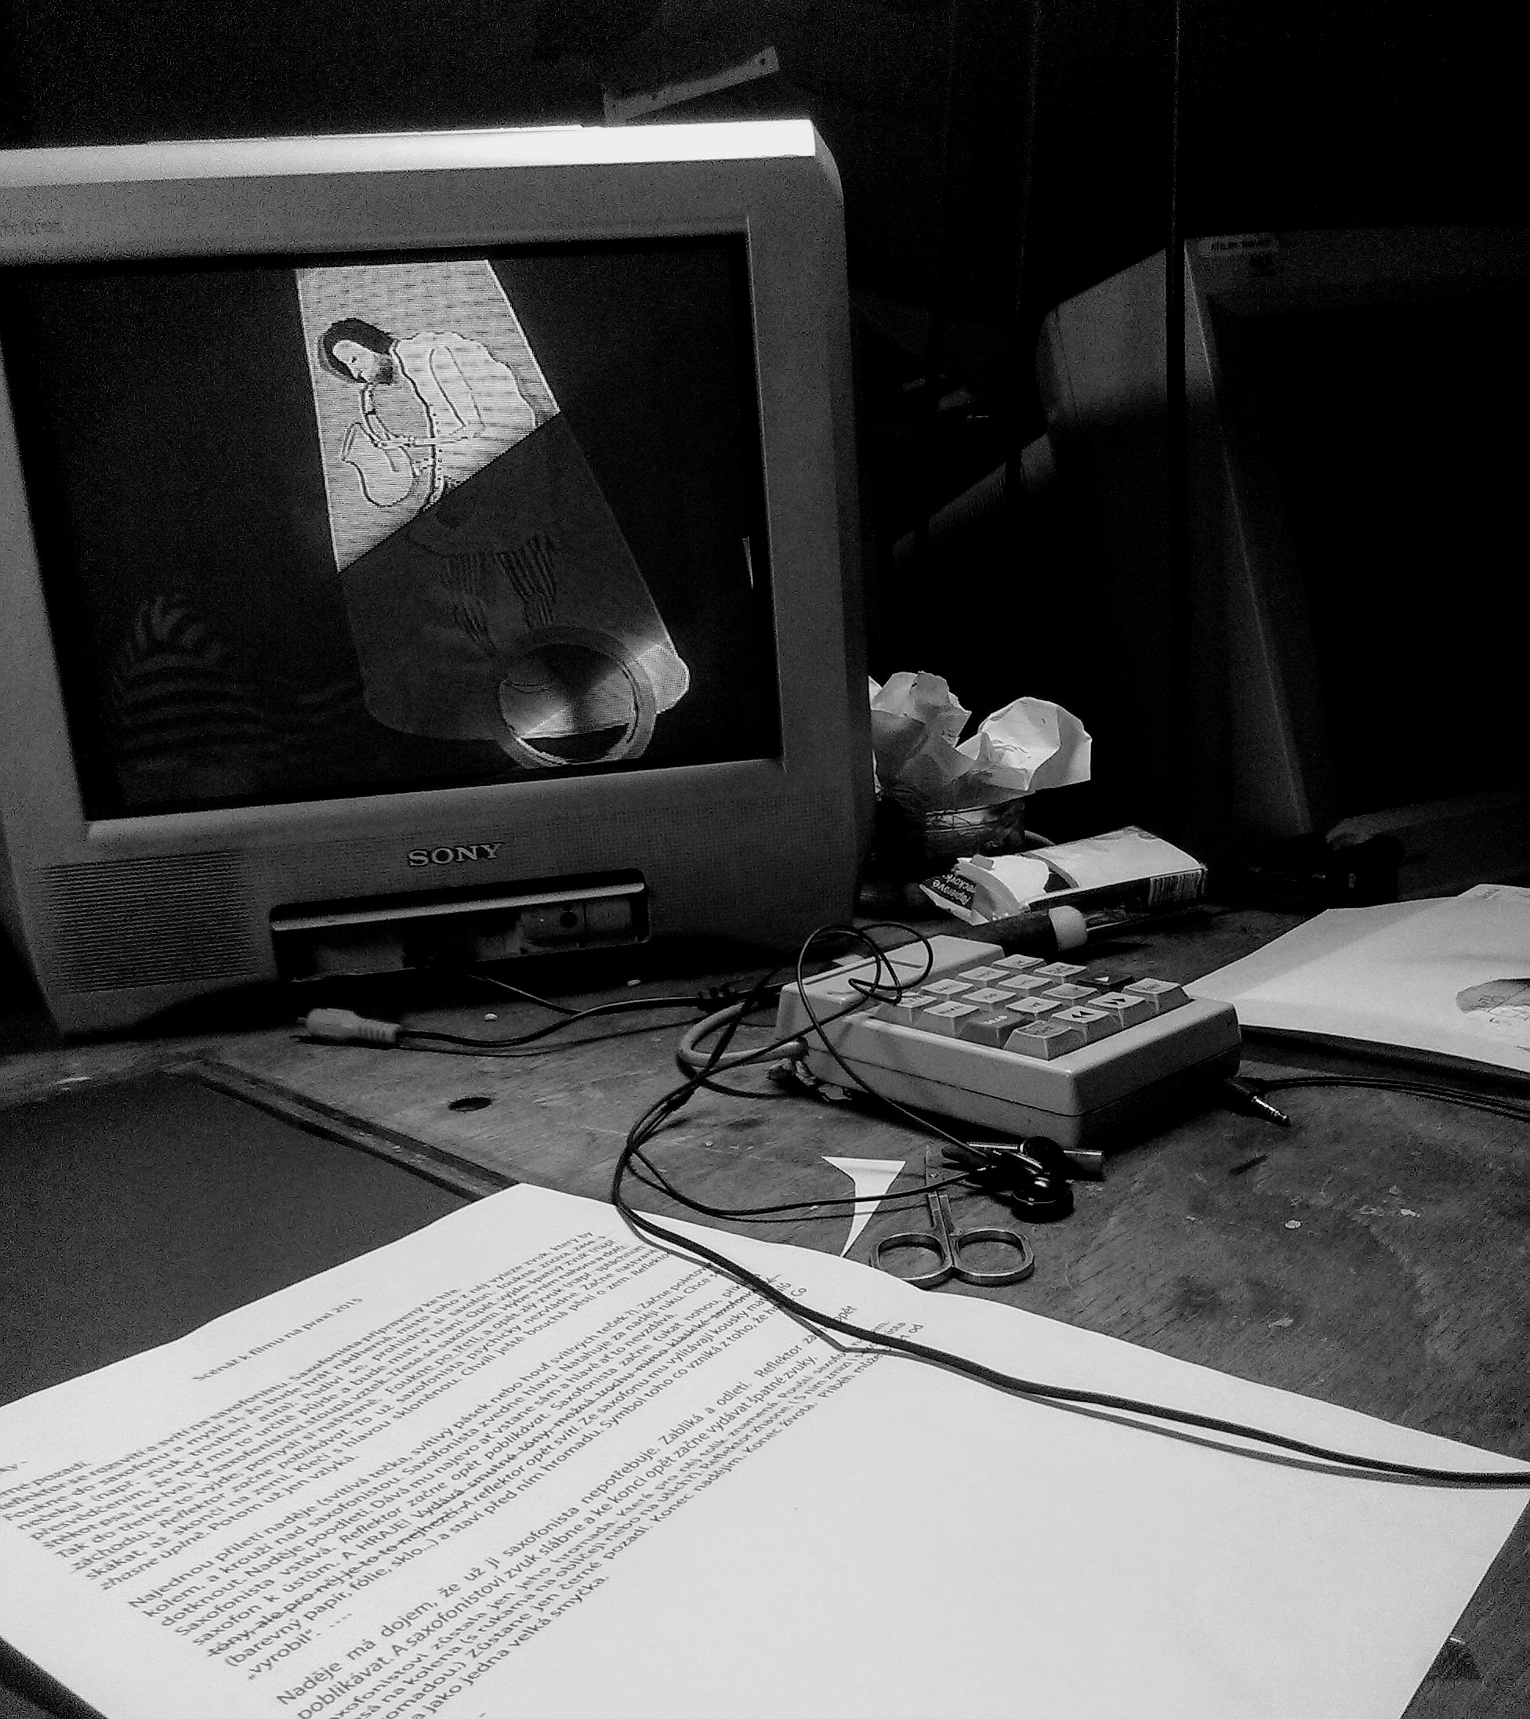
ANIMAČNÍ TECHNIKY
DITA STUCHLÍKOVÁ

Slide 2
ANIMAČNÍ TECHNIKA – URČUJE PŘEDEVŠÍM UŽITÉ NÁSTROJE, ZAŘÍZENÍ A POSTUPY, DEFINUJE PROSTOROVOST ANIMACE, ČÁSTEČNĚ ŘÍDÍ STYL VÝTVARNA A ANIMACE.
VÝTVARNÝ STYL – VIZUÁLNÍ STRÁNKA, MŮŽE SE JEDNAT O RUKOPIS VÝTVARNÍKA
STYL ANIMACE – POHYBLIVÁ STRÁNKA, MŮŽE SE JEDNAT O RUKOPIS ANIMÁTORA, OBSAHUJE RYCHLOST ANIMACE, TEMPO, PLYNULOST, ROZDĚLENÍ NA ÚPLNOU ČI OMEZENOU ANIMACI.

Slide 3
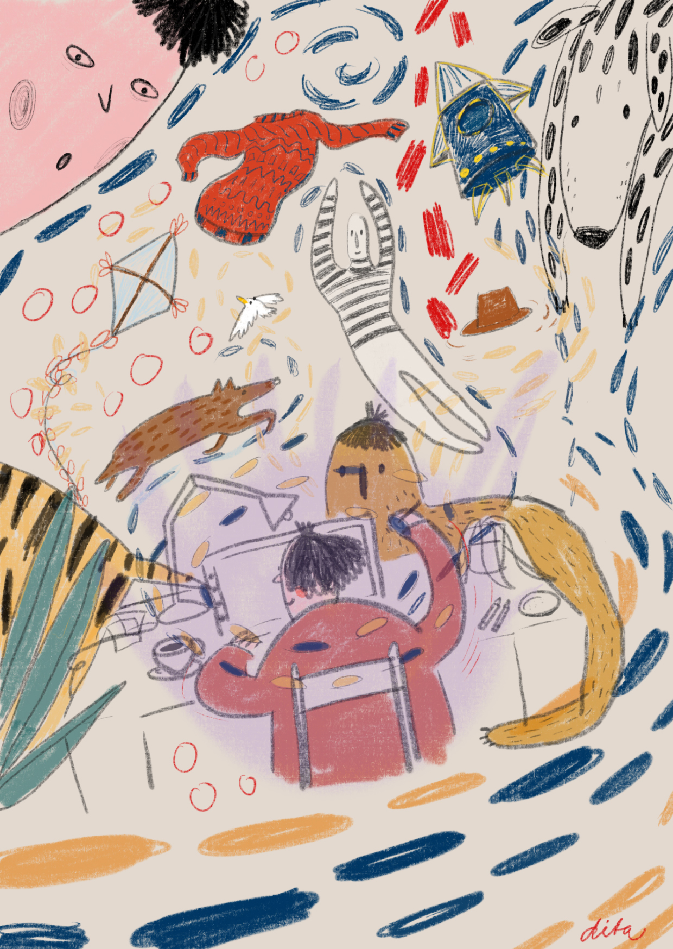
ROZDĚLENÍ TECHNIK
NEPLÉST SAMOTNÝ ANIMOVANÝ FILM SE ŽÁNREM A TECHNIKY SE STYLEM! ANIMOVANÝ FILM MÁ SÁM MNOHO ŽÁNRŮ A TECHNIKA MŮŽE BÝT PROVEDENA V RŮZNÝCH STYLECH.
V SOUČASNOSTI NÁVRAT PŮVODNÍCH TECHNIK. JEJICH UŽITÍ V EXPERIMENTÁLNÍ ANIMACI A V KOMBINACI S DIGITÁLNÍMI TECHNOLOGIEMI ČI JAKO ATRAKCE, VÝSTAVNÍ A SAMOSTATNĚ FUNGUJÍCÍ PŘEDMĚTY.
TECHNIKY LZE DĚLIT RŮZNÝMI ZPŮSOBY.
ČASTO DOCHÁZÍ KE KOMBINOVANÉ ANIMACI, VE KTERÉ SE KOMBINUJE VÍCERO ANIMAČNÍCH TECHNIK. POJEM KOMBINOVANÁ FUNGUJE V ANIMACI JINAK NEŽ V HRANÉM FILMU.

Slide 4
2D
TRADIČNÍ KRESLENÁ (KLASICKÁ ANIMACE, RUČNÍ) - ABSOLUTNÍ (TOTÁLNÍ), OMEZENÁ
DIGITÁLNÍ (POČÍTAČOVÁ) KRESLENÁ
PLOŠKOVÁ – SILUETOVÁ ANIMACE
PÍSEČNÁ
ANIMACE NA SKLO
ŠKRÁBANÁ
ANIMACE GUMOU
KOLÁŽ
NA HRANICI
RELIÉFNÍ (POLOPLASTICKÁ)
STRATA-CUT
PHONOTROP
“HISTORICKÉ“ HRAČKY
FLIP-BOOK
ŠPENDLÍKOVÁ
VYŠÍVANÁ
ROTOSKOPIE
WALL-PAINTED
3D
STOP-MOTION (FRAME BY FRAME) (ANIMACE OBJEKTŮ)
LOUTKOVÁ
PLASTELÍNOVÁ
PIXILACE
DIGITÁLNÍ 3D
CHUCKIMATION
GRAFIKA: TYPOGRAFICKÁ ANIMACE, MOTION GRAPHICS/DESIGN, MOTION POSTERS
EXPERIMENTÁLNÍ; INTUITIVNÍ
KOMBINOVANÁ

Slide 5
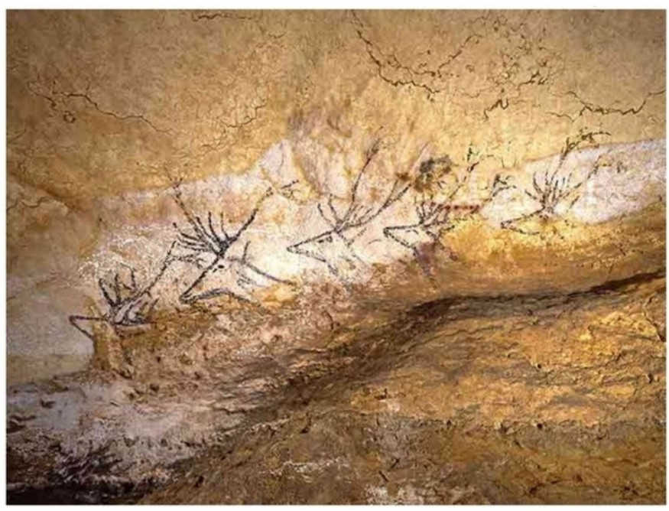
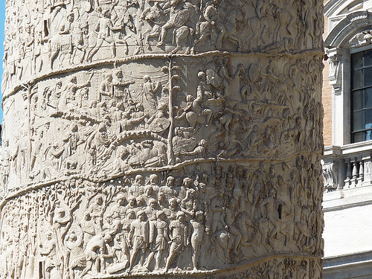
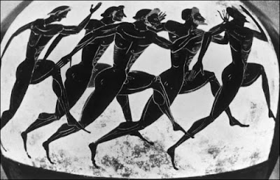
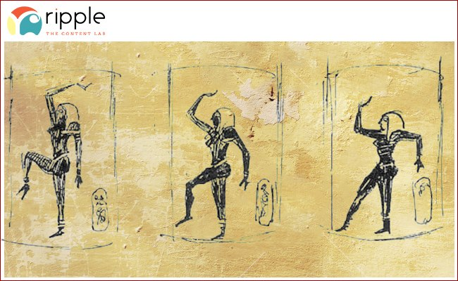
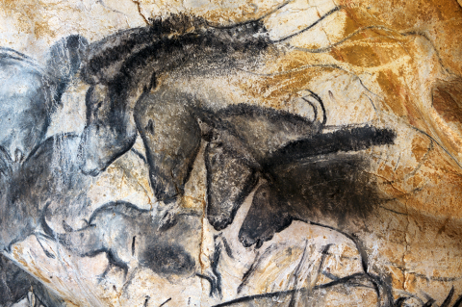
ANIMACE OD ROKU NULA

Slide 6
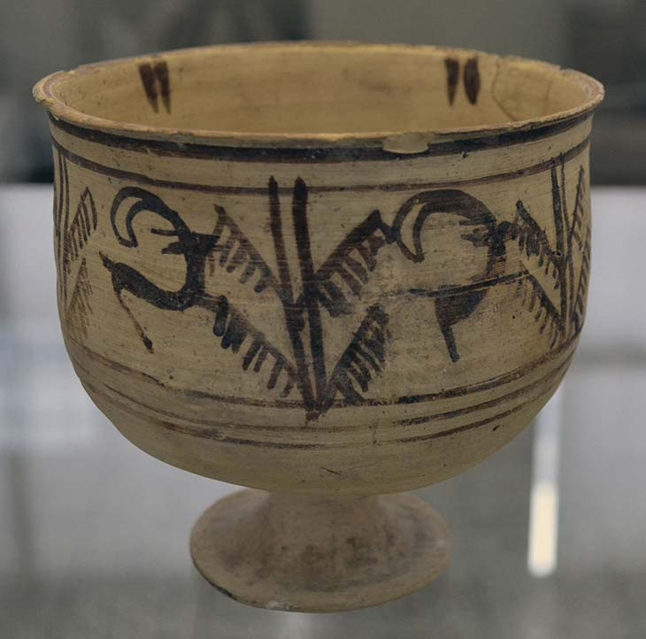
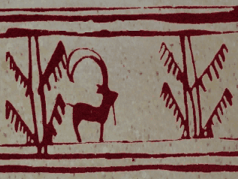
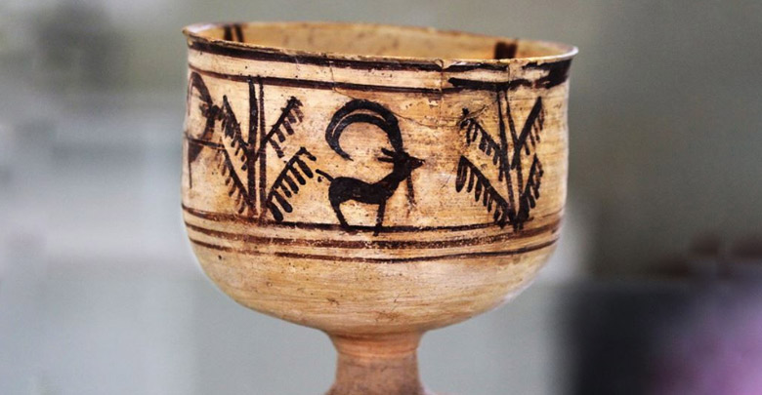

Slide 7
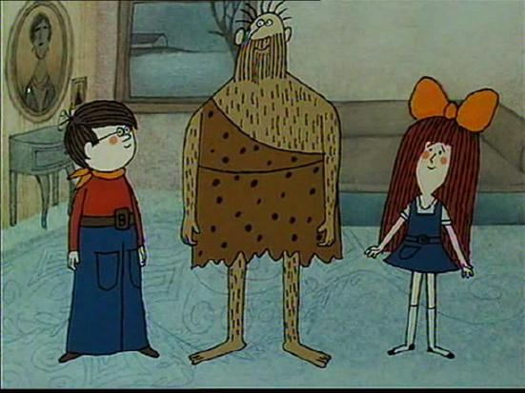
2D
2D

Slide 8
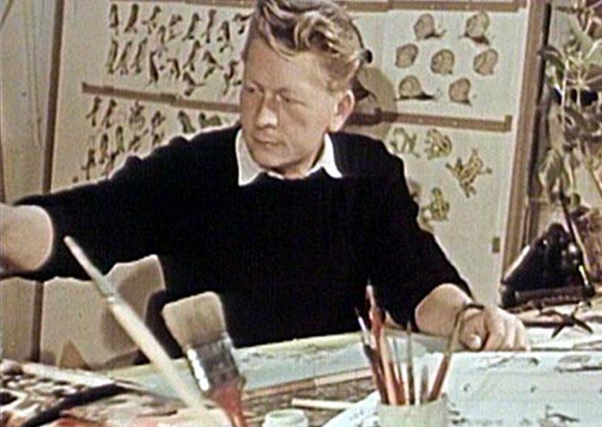
TRADIČNÍ KRESLENÁ ANIMACE
HAND-DRAW ANIMATION, ANIMATED DRAWING
JEDNA Z NEJSTARŠÍCH A NEJVÍC UŽÍVANÝCH TECHNIK.
JEDNOTLIVÉ FÁZE POHYBU JSOU KRESLENY NA PAPÍRY, KTERÉ JSOU PROSVĚTLOVÁNY PROSVĚTLOVACÍM STOLEM (TZV. PROSVĚTLOVÁKEM).
ŠIROKÉ STYLOVÉ MOŽNOSTI DÍKY VELKÉ ŠKÁLE MATERIÁLŮ – PASTELKY, VOSKOVKY, TUŽKA ATD.
DÍKY SILNÉMU SVĚTLU PROBLÉMY SE ZRAKEM. VE 20. LETECH 20. STOLETÍ PŘÍCHOD CELULOIDOVÁ FÓLIE-PRŮHLEDNÉHO PAPÍRU, KTERÝ NEVYŽADOVAL NA PROSVĚTLENÍ TAK SILNÉ SVĚTLO.
POSTUPNĚ SE TAK DÍKY CELULOIDOVÉ FÓLII A ULTRAFANU MOHLY KRESLIT ZVLÁŠŤ POZADÍ A PŘIDÁVAT HLOUBKY ZÁBĚRŮM.
NEJUŽÍVANĚJŠÍ PRO REKLAMNÍ SNÍMKY, VÝUKOVÉ FILMY. V MINULOSTI JEDNA Z NEJRYCHLEJŠÍCH A FINANČNĚ NENÁKLADNÝCH TECHNIK.
LZE PODLE ZPŮSOBU ANIMOVÁNÍ DĚLIT NA ABSOLUTNÍ/TOTÁLNÍ (FULL/TOTAL ANIMATION) A LIMITOVANOU/OMEZENOU (LIMITED ANIMATION).
MNOHO ZPŮSOBŮ FÁZOVÁNÍ.
SILNÁ VÝTVARNÁ STOPA.
PŘÍKLAD: MACH A ŠEBESTOVÁ (1976, MILOŠ MACOUREK, ADOLF BORN, JAROSLAV DOUBRAVA), MAXIPES FÍK (1975, VÁCLAV BEDŘICH), O KRTKOVI (1957-2002, ZDENĚK MILER), PÉRÁK A SS (1946, JIŘÍ TRNKA) SNĚHURKA A SEDM TRPASLÍKŮ (1937, WALT DISNEY, DAVID HAND…)

Slide 9
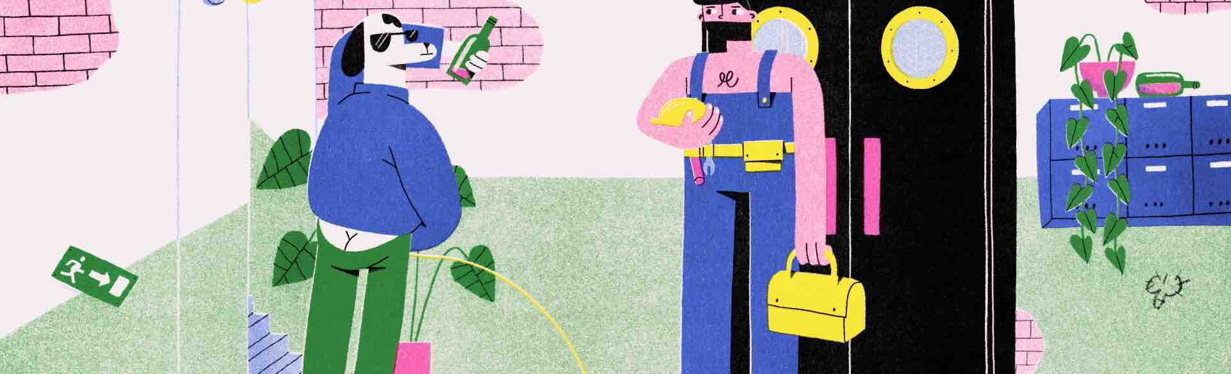
POČÍTAČOVÁ KRESLENÁ
NA STEJNÉM PRINCIPU JAKO TRADIČNÍ, ALE NEKRESLENÍ SE NA PRŮHLEDNÉ PAPÍRY A PROSVĚTLOVACÍ STŮL. TUHLE POZICI ZASTÁVÁ POČÍTAČOVÝ PROGRAM. KRESLÍ SE PŘES TABLET.
V SOUČASNÉ DOBĚ SE JEDNÁ HLAVNĚ O PROGRAMY: TVPAINT (STARŠÍ, ALE POUŽÍVALY I VELKÁ STUDIA) A ADOBE ANIMATE (DŘÍVE FLASH)
LZE KOUPIT NEBO VYTVOŘIT NESPOČET TAHŮ DIGITÁLNÍCH ŠTĚTCŮ.
PRÁCE JE RYCHLEJŠÍ, PROTOŽE MŮŽETE POTŘEBNÉ SNÍMKY NEBO ČÁSTI KOPÍROVAT, VRÁTIT ZPĚT CHYBY ANIŽ BYSTE MUSELI PŘEKRESLOVAT ATD.
POČÍTAČOVÁ ANIMACE ČASTO NAPODOBUJE TRADIČNÍ TECHNIKY A ROZMAZÁVÁ HRANICE MEZI RUČNÍM A POČÍTAČOVÝM. U PŘÍPADU KLAUS (2019) UŽ ANIMACE VE 2D VYPADÁ DOKONCE JAKO 3D.
PŘÍKLADY: VĚTŠINA ZNÁMÝCH ANIMOVANÝCH CELOVEČERÁKŮ, ALE I NETFLIX FILM KLAUS (2019, SERGIO PABLOS). Z ČESKÝCH PAK TRAMVAJ (2012, MICHAELA PAVLÁTOVÁ), SH_T HAPPENS (2019, DAVID ŠTUMPF, MICHAELA MIHÁLYOVÁ), 21. 10. PREMIÉRA MOJE SLUNCE MAD (2021, MICHAELA PAVLÁTOVÁ).

Slide 10
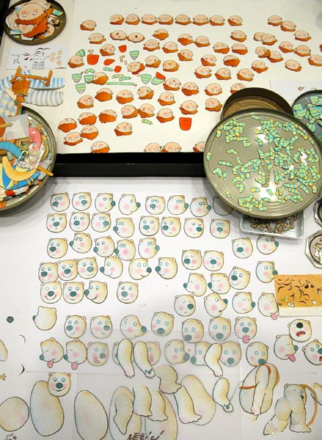
PLOŠKOVÁ ANIMACE
PAPÍRKOVÁ, CUTOUT ANIMATION
PLOCHÉ NEJČASTĚJI PAPÍROVÉ LOUTKY. KAŽDÁ ČÁST, KTERÁ SE BUDE HÝBAT MUSÍ BÝT VYSTŘIŽENA ZVLÁŠŤ. TO STEJNÉ VÝRAZY ATD.
ANIMUJE SE NA STOLE. TEN MŮŽE BÝT PROSKELNÝ S NĚKOLIKA PATRY PODLE POTŘEB POZADÍ A JINÝCH VRSTEV. KAŽDÝ POHYB SE SNÍMÁ PO OKÉNKU FOŤÁKEM NEBO KAMEROU.
V SOUČASNOSTI NA PODOBNÉM PRINCIPU FUNGUJE ANIMACE V PROGRAPU ADOBE AFTER EFFECTS.
TECHNIKA JE ROZPOZNATELNÁ PRÁVĚ SRKZE VIDITELNÉ ROZDĚLENÍ ČÁSTÍ POSTAV ATD.
POD PLOŠKOVOU ANIMACI LZE JEŠTĚ ZAŘADIT ANIMACI SILUET A NA ROZMEZÍ MEZI PLOŠKOVOU A 3D ANIMACI FUNGUJE RELIÉFNÍ ANIMACE.
PŘÍKLADY: O MIKEŠOVI (1970, JOSEF KLUGE), JEŽEK V MLZE (1975, JURIJ NORŠTEJN), ČARODĚJŮV UČEŇ (1977, KAREL ZEMAN), PLODY MRAKŮ (2017, KATEŘINA KARHÁNKOVÁ), POJĎTE PANE, BUDEME SI HRÁT (RELIÉFNÍ, 1965-1973, BŘETISLAV POJAT A MIROSLAV ŠTĚPÁNEK), DOBRODRUŽSTVÍ PRINCE ACHMEDA (SILUETOVÁ, 1926, LOTTE REINIGEROVÁ)

Slide 15
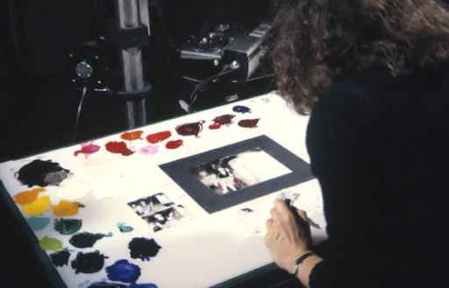
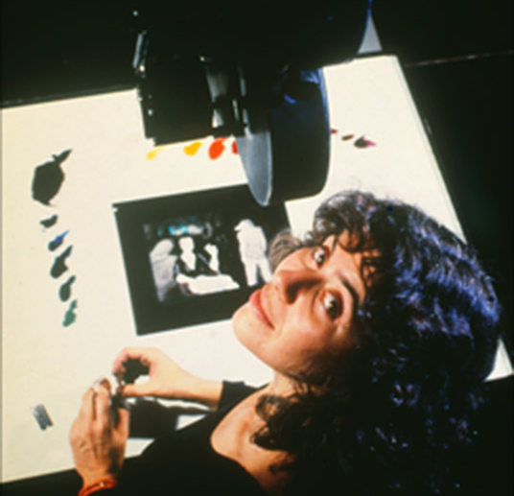
PÍSEČNÁ ANIMACE
ANIMACE SYPKÝCH MATERIÁLŮ, PÍSKOVÁ ANIMACE, ANIMACE PÍSKEM, SAND ANIMATION.
FORMA ANIMACE NEBO PERFORMANCE?
PÍSEK SE POUŽÍVÁ JAKO MATERIÁL A NÁSTROJ ZÁROVEŇ. PRACUJE SE NA PROSVĚTLOVACÍM STOLE.
NEJVĚTŠÍ PŘEDSTAVITELKA: CAROLINE LEAF
PŘESNOST, VĚTŠÍ ZTRÁTA ANIMÁTOROVY KONTROLY.
PŘÍKLADY: THE STREET (1976, CAROLINE LEAF), THE DANCING BULRUSHES (1985, STEVEN SUBOTNICK, JOANNA PRIESTLEY), CARMEN TORERO (1996, ALEXANDRA KOREJWO)

Slide 16
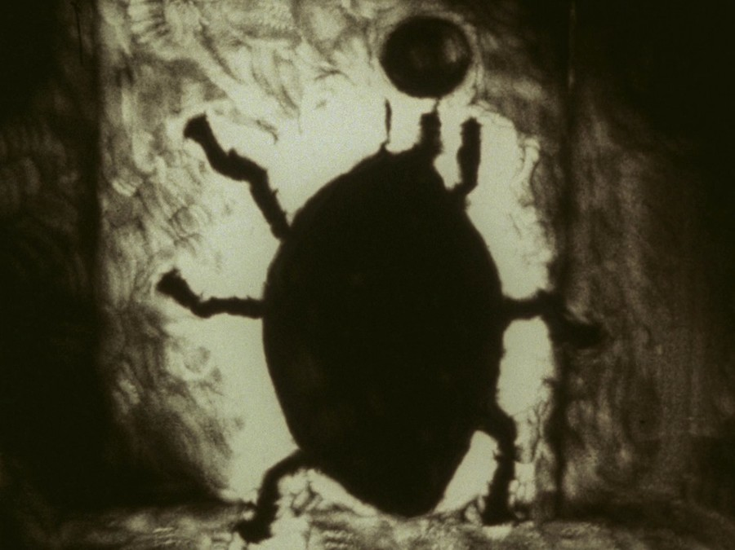
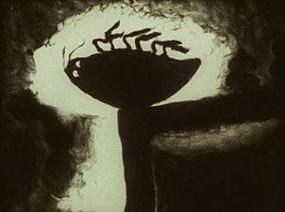
THE METAMORPHOSIS OF MR. SAMSA (1977, CAROLINE LEAF)

Slide 18
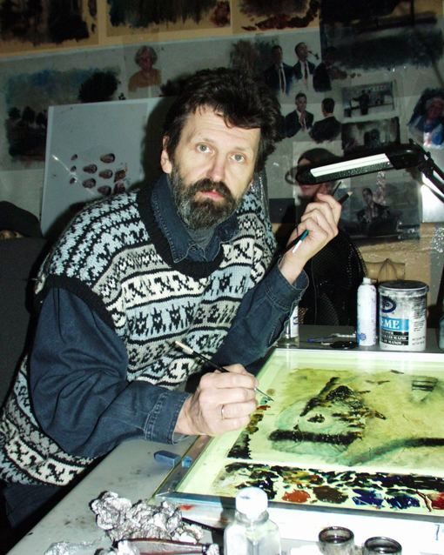
ANIMACE NA SKLO
PAINT-ON-GLASS ANIMATION
VĚTŠINOU OLEJOVÉ BARVY NA SKLE. NĚKDY KVAŠ. POTŘEBA POMALÉHO SCHNUTÍ.
ČASTO JSOU KOMBINOVÁNY I S PÍSKEM NEBO JINÝMI STRUKTURAMI.
PŘÍKLADY: THE OLD MAN AND THE SEA (1999, ALEXANDR PETROV), THE MAN WITH NO SHADOW (2004, GEORGES SCHWIZGEBEL)

Slide 20
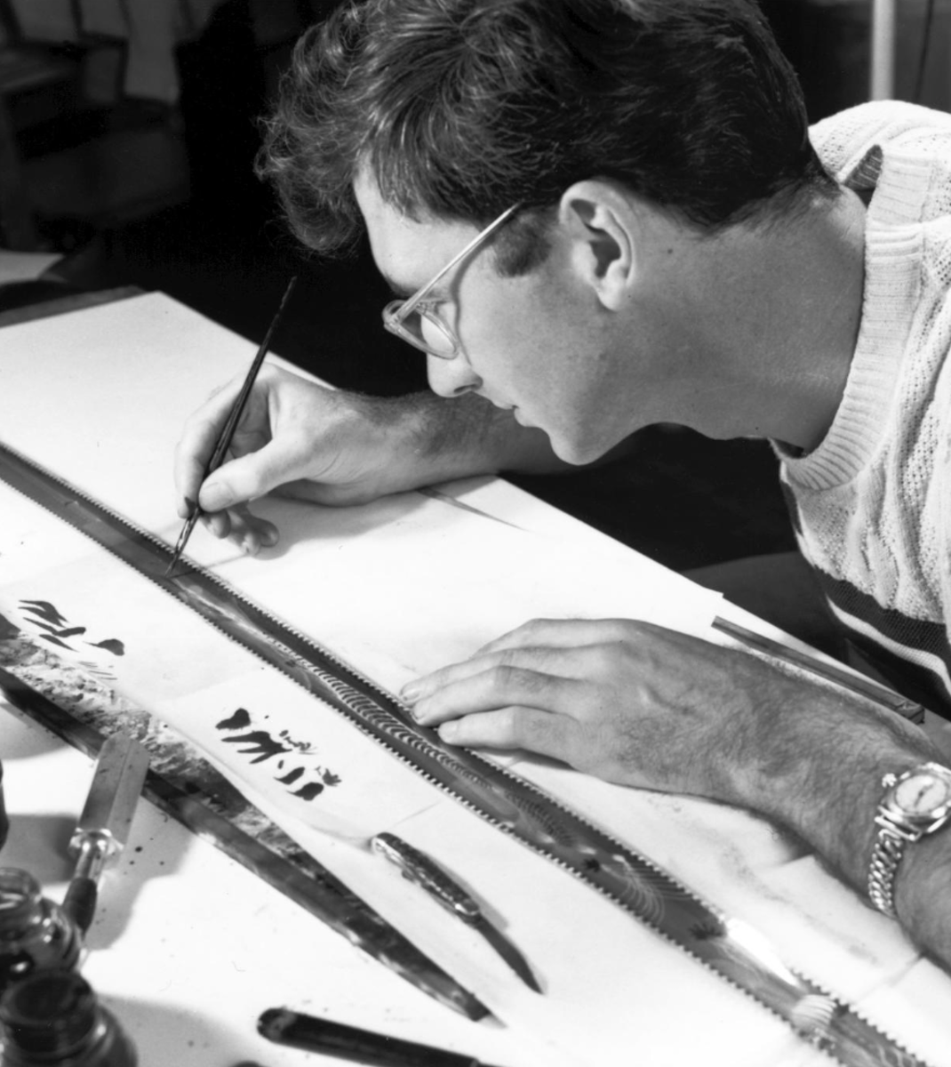
ANIMACE NA FILM
ŠKRÁBANÁ, DRAWN-ON-FILM ANIMATION
BEZKAMEROVÉ
NA MATERIÁL JE NEJMÉNĚ NÁROČNÁ. VHODNÁ NA EXPERIMENTY.
KRESBA SE ŠKRÁBE PŘÍMO NA OKÉNKA NA FILMOVÉM KOTOUČI.
POTŘEBA VELKÉ PŘENOSTI. CHYBY NELZE VZÍT ZPĚT.
ŠKRÁBE SE ŽILETKAMI, RUČNÍMI MALÝMI ŘEZÁKY, LEPTÁ SE.
DVĚ METODY: POUŽIJE SE PRÁZDNÝ FILM, NA KTERÝ SE MŮŽE I MALOVAT NEBO SE POUŽÍVÁ ČERNÝ VYVOLANÝ, NA KTERÝ SE ŠKRÁBE A LEPTÁ.
JEŠTĚ EXISTUJE TŘETÍ METODA, KDY SE PRACUJE PŘÍMO V KOMOŘE NA NEVYVOLANÝ FILM. NA TEN SE POKLÁDAJÍ RŮZNÉ PŘEDMĚTY A FILM SE S NIMI KRÁTCE OSVĚTLÍ (FUNGUJE PODOBNĚ JAKO FOTOGRAM).
ZASAŽENÍ DO ZVUKOVÉ VRSTVY FILMU NORMAN MCLAREN VYTVÁŘEL ZVUK POMOCÍ KRESBY NA FILM. PŘESNĚ SEDÍ ZVUK K OBRAZU.
PŘÍKLADY: ABSTRAKCE HARRYHO SMITHA, DITTY DOT COMMA (2001, STEVEN WOLOSHEN), A COLOR BOX (1935, LEN LYE), DOTS (1940, NORMAN MCLAREN)

Slide 21
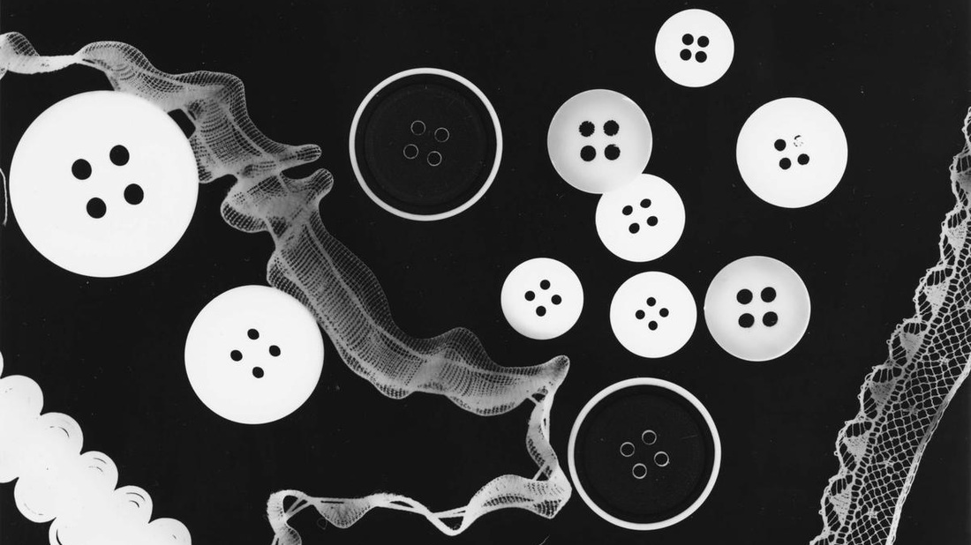

Slide 23
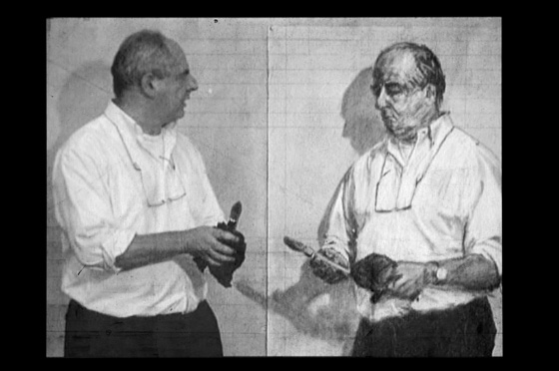
ODMAZÁVANÁ ANIMACE
ERASURE ANIMATION
OBRAZ SE NAKRESLÍ, VĚTŠINOU TUŽKOU NEBO UHLEM A MAŽE SE V JINOU FÁZI.
KRESBA SE ROZMAZÁVÁ, GUMUJE…
MŮŽE SE POUŽÍVAT I KŘÍDA.
NEJZNÁMĚJŠÍ PŘEDSTAVITEL: WILLIAM KENTRIDGE

Slide 24
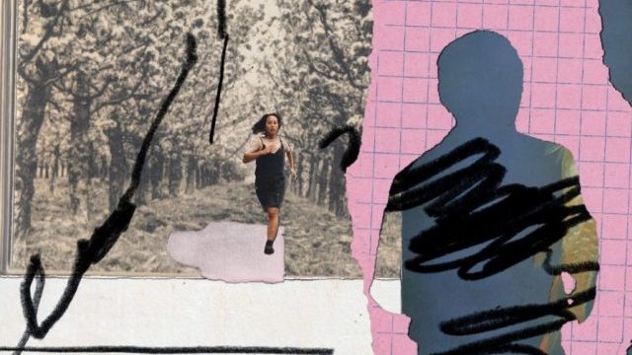
KOLÁŽ
KOLÁŽOVÁ ANIMACE JE V SOUČASNOSTI OBLÍBENÁ HODNĚ V REKLAMÁCH A JINÝCH SPOTECH. JE REALISTICKY POPISNÁ, PROTOŽE ČASTO POUŽÍVÁ DO KOLÁŽÍ FOTOGRAFIE.
DOKRESLOVÁNA, DOMALOVÁNA APOD.
MŮŽE BÝT VNÍMÁNO JAKO KOMBINOVANÁ ANIMACE.
PŘÍKLAD: MISSING ONE PLAYER (2015, LEI LEI), MILÝ TATI (2021, DIANA CAM VAN NGUYEN)

Slide 25
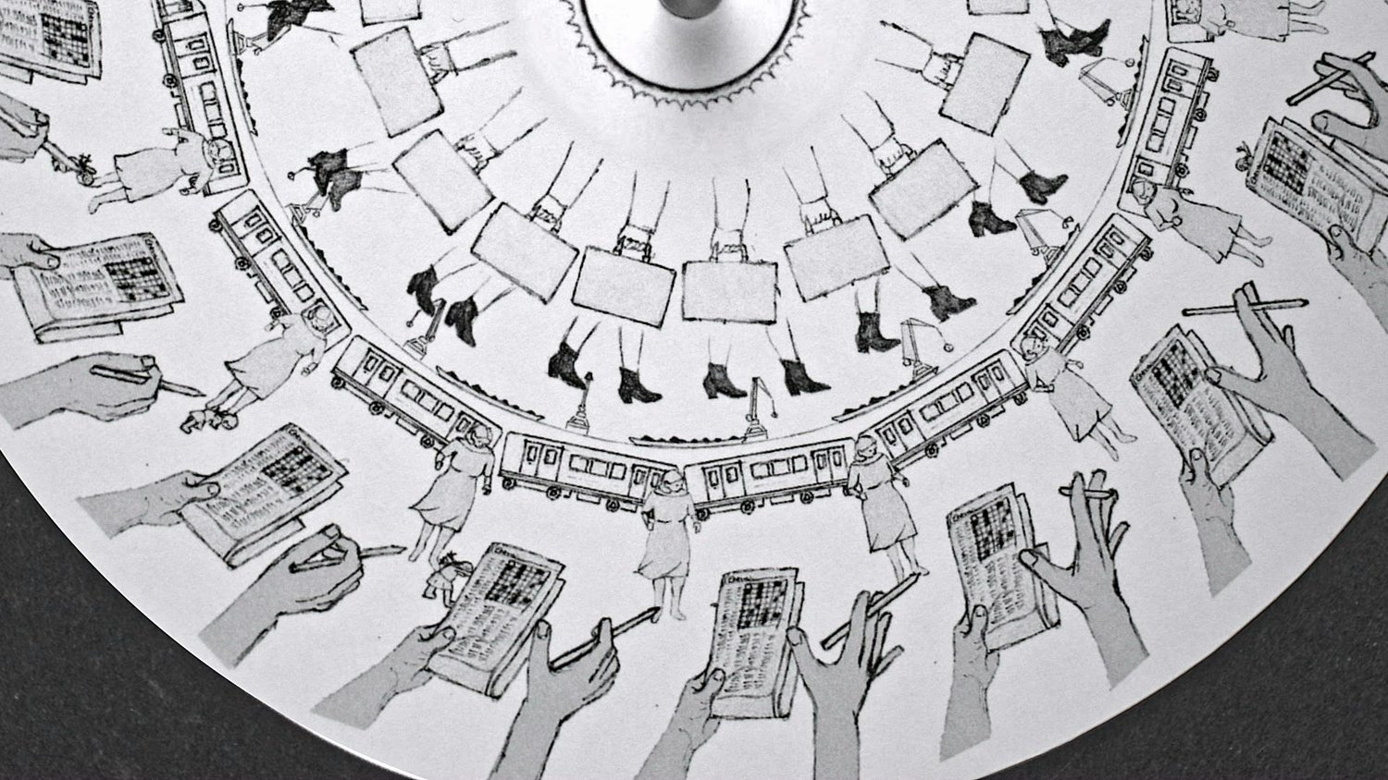
NA HRANICI MEZI 2D A 3D

Slide 26
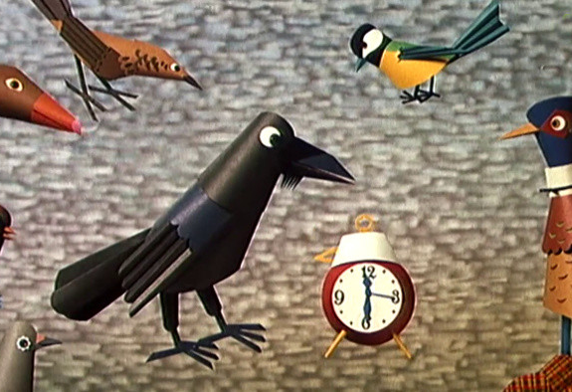
RELIÉFNÍ
POLOPLASTICKÁ, RELIEF ANIMATION
MEZI PLOŠKOVOU A LOUTKOVOU ANIMACÍ.
LOUTKY JSOU ČASTO VYROBENY Z VÝRAZNĚ STRUKTUROVANÝCH MATERIÁLŮ. JSOU „VYTPLAČENY“ DO PROSTORU Z PAPÍRU.
ANIMOVÁNÍ PROBÍHÁ STEJNĚ JAKO U PLOŠKOVÉ ANIMACE.
POČÁTKY RELIÉFNÍ ANIMACE MŮŽEME U POJARA SLEDOVAT UŽ VE FILMECH JAKO BILIÁR Z ROKU 1961.
PŘÍKLADY: POJĎTE PANE BUDEME SI HRÁT (1965-1973, BŘETISLAV POJAR, MIROSLAV ŠTĚPÁNEK), VESELÉ VTÁČIE ROZPRÁVKY (1983, JAN DUDEŠEK)

Slide 28
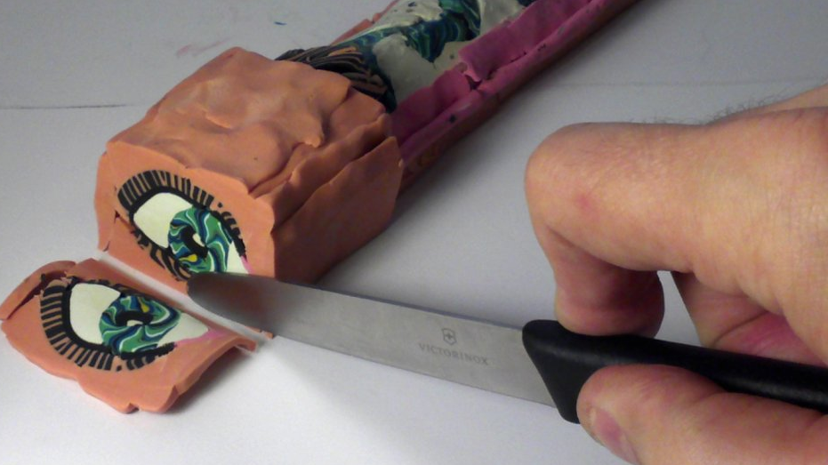
STRATA-CUT
ODVRSTVOVANÁ, STRATICUT
POMĚRNĚ NOVÁ TECHNIKA. V ČESKU NENÍ NĚJAKÝ VÝRAZNÝ ZÁSTUPCE. VOJTA KOČÍ TUŠÍM VYUŽÍVÁ PRO ABSOLVENTSKÝ FILM.
MATERIÁL: JÍL, PLASTELÍNA, HLÍNA.
UVNITŘ VELKÉHO VÁLCE JE VYTVAROVANÝ VZOR NEBO OBRAZ. POSTUPNÝM ODŘEZÁVÁNÍM VÁLCE SE OBRAZ MĚNÍ. KAMERA SNÍMÁ KAŽDÉ ODŘÍZNUTÍ.
OBRAZY VEVNITŘ SE VYTVÁŘÍ NEJČASTĚJI ABSTRAKTNÍ, PROTOŽE JE TO JEDNODUŠŠÍ. SKLÁDAJÍ SE VRSTVY HMOTY V RŮZNÉM POŘADÍ.
NEJVĚTŠÍ PŘEDSTAVITEL: DAVID DANIELS

Slide 29
JOURNEY THROUGH A MELTING BRAIN (2009, DAVID DANIELS)

Slide 30
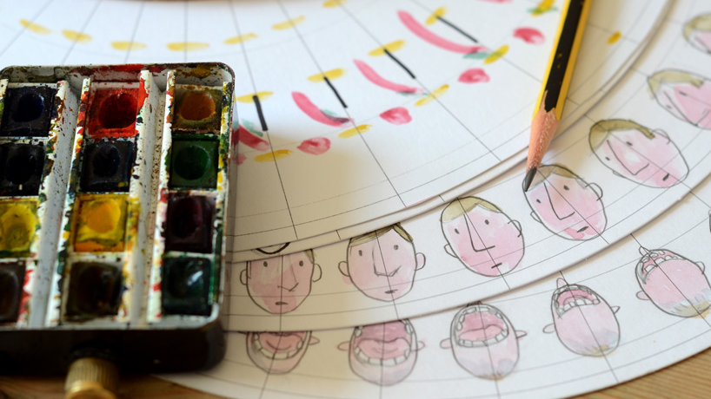
PHONOTROP
POJMENOVAL JIM LE FEVRE
NA POHYBLIVÉM KOTOUČI SE TOČÍ NEUSTÁLE DOKOLA NEJČASTĚJI PAPÍROVÝ KRUH NA KTERÉM JSOU ZAZNAMENÁNY VŠECHNY FÁZE POHYBU. TY POHYBEM KOTOUČE VYTVÁŘÍ POHYB. TEN JE ZAZNAMENÁN ŽIVĚ NA KAMERU/VIDEO.
FUNGUJE PODOBNĚ JAKO ZOETROPE, ALE POHYB NA PHONOTROPU LZE VIDĚT JEN SKRZE KAMERU. KOMBINUJE POOKÉNKOVÉ SNÍMÁNÍ A ŽIVOU AKCI.
ZE SOUČASNÝCH TVŮRCŮ NAPŘ. TESS MARTIN (ORBIT, 2019)

Slide 31
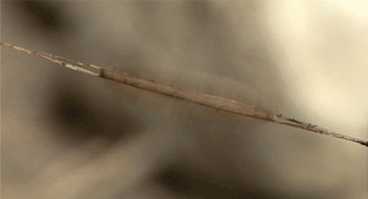
THAUMATROPE

Slide 32
FENAKISTISKOP

Slide 33
ZOETROPE

Slide 34
PRAXINOSKOP

Slide 35
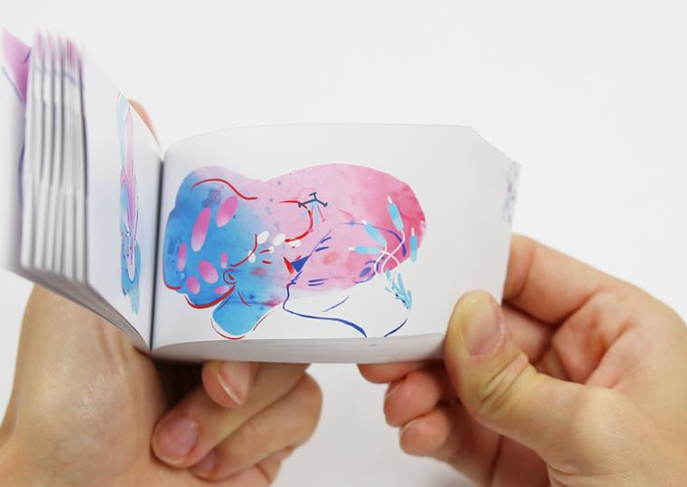
FLIPBOOK
KNÍŽEČKY, NA KAŽDÉ STRANĚ JEDNA FÁZE POHYBU.
VÝSTAVNÍ A SBĚRATELSKÉ OBJEKTY.
FLIPBOOK MACHINE UMISŤUJÍ ANIMACI PŘÍMO DO PROSTORU.
SRANDY NA ROHY ŠKOLNÍCH SEŠITŮ.
SPÍŠE AMATERSKÁ NEBO VEDLEJŠÍ VÝSTAVNÍ ČINNOST TVŮRCŮ.
PŘÍKLAD: FLIPBOKU

Slide 36
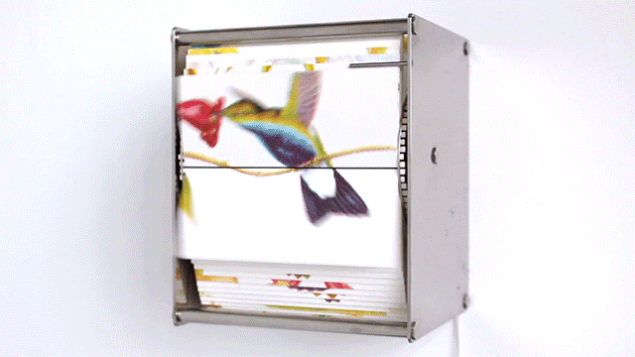

Slide 37
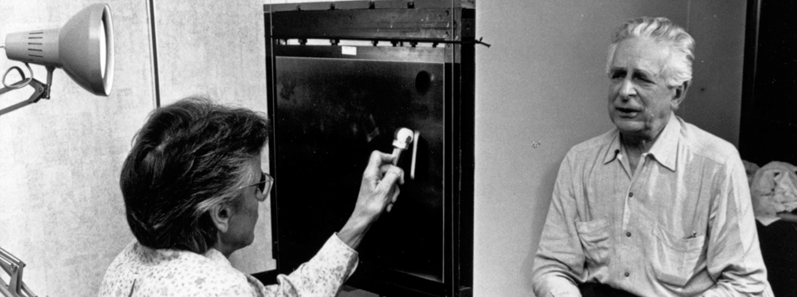
ŠPENDLÍKOVÁ
PINSCREEN
POUŽÍVÁ SE DESKA, NA KTEROU SE UMISŤUJÍ ŠPENDLÍKY, KTERÉ VYTVÁŘEJÍ STÍN A POMOCÍ VYSOUVÁNÍ A ZASOUVÁNÍ ŠPENDLÍKŮ SE ANIMUJE OBRAZ.
S PŘÍCHODEM TÉTO TECHNIKY JE SPOJEN HLAVNĚ ALEXANDR ALEXEIEFF A CLAIRE PARKER.
JEDNÍM Z PŘEDSTAVITELŮ JE I JACQUES DROUIN. U NÁS TECHNIKU VYUŽIL BŘETISLAV POJAR U FILMU ROMANCE Z TEMNOT (1986).

Slide 39
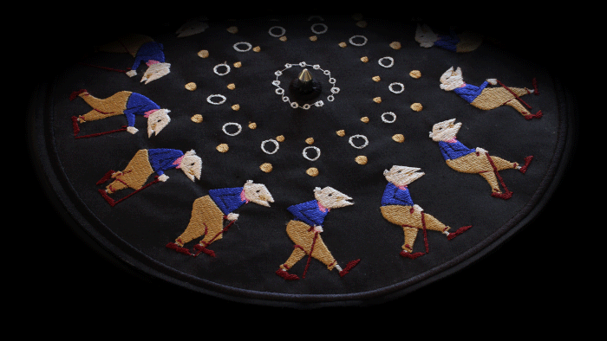
VYŠÍVANÁ
EMBROIDERMATION
VĚTŠINOU NA LÁTCE MÍSTO PAPÍRU NEBO PŘÍMO NA ZOETROPU ANIMÁTOR FÁZE VYŠÍVÁ.
OPĚT SPÍŠE EXPERIMENTÁLNÍ, VÝSTAVNÍ.
ČASTO SE VYUŽÍVÁ SPÍŠE PRO HUDEBNÍ VIDEOKLIPY. PREFERUJE PRO NÁROČNOST FORMÁT KRÁTKÉ STOPÁŽE.
PŘÍKLAD: THRONE-‘THARSIS SLEEPS‘ (2014, NICOS LIVESEY), EMBROIDERED ZOETROPE (2013, ELLIOT SCHULTZ)

Slide 41
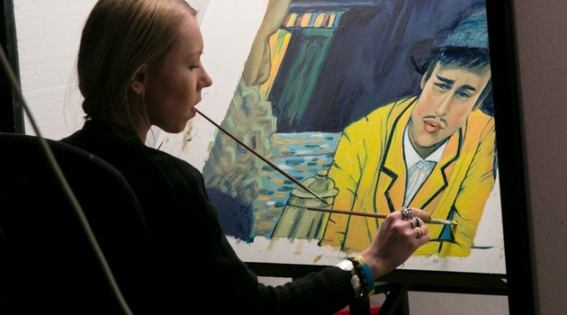
ROTOSKOPIE
ROTOSCOPY
ZAVEDL MAX FLEISCHER.
ZÁBĚRY SE NEJDŘÍVE NATOČÍ JAKO HRANÝ FILM A POSLÉZE SE PŘEKRESLUJÍ.
VELMI REALISTICKÝ POHYB.
OTÁZKA ZDA JDE O ANIMOVANÝ FILM. ANIMÁTOR RICHARD SWARBRICK VE SVÉM TEXTU O ROTOSKOPII ŘEŠÍ OTÁZKU POHLCOVÁNÍ TRADIČNÍCH TECHNIK DIGITÁLNÍMI TECHNIKAMI:
,,Video didn't kill the radio star, but have traditional forms of animation been dispatched by more modern methods?“
VE SVĚTĚ MNOHO ZÁSTUPCŮ TÉTO TECHNIKY.
ROTOSKOPIE NEMUSÍ BÝT POUZE DIGITÁLNÍ, ALE NAPŘ. I KLASICKÁ KRESLENÁ NAPŘ. VIDEOKLIP A-HA TAKE ON ME (1986, STEVE BARRON)
PŘÍKLADY: LOVING VINCENT (2017, DOROTA KOBIELOVÁ, HUGH WELCHMAN), SPOLU SAMI (2018, DIANA CAM VAN NGUYEN)

Slide 42
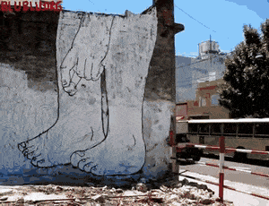
ANIMACE NA ZDI
WALL-PAINTED
FÁZE ANIMACE SE MALUJÍ/SPREJUJÍ NA FASÁDY DOMŮ A PRÁZDNÉ ZDI.
VĚTŠINOU SE TÍMTO ZPŮSOBEM V ZAHRANIČÍ ZACHRAŇUJÍ STARÉ BUDOVY URČENÉ TŘEBA K DEMOLICI ATD.
FÁZE SE NEMAŽOU. NECHÁVAJÍ SE VIDITELNÉ. OBRAZ SE POUZE POSUNUJE V PROSTORU.
VĚTŠINOU SE JEDNÁ O TÝMOVOU PRÁCI.
HLAVNÍ PŘEDSTAVITEL: BLU (BIG BANG BIG BOOM, 2010)

Slide 43
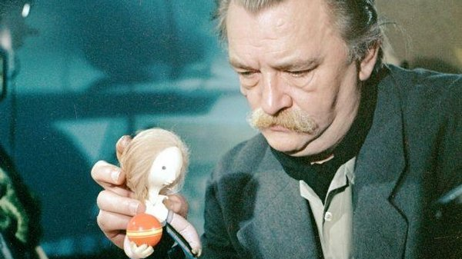
3D

Slide 44
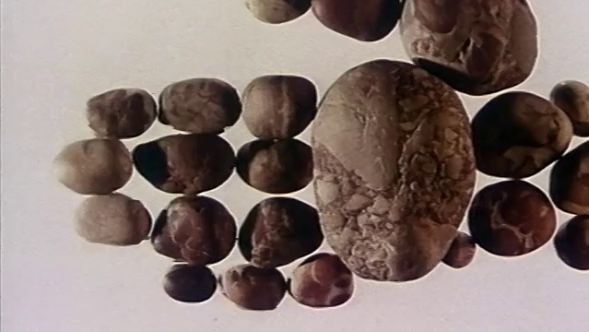
STOP-MOTION
ANIMACE OBJEKTŮ, POOKÉNKOVÁ ANIMACE, FRAME STOP ANIMATION
V ZAHRANIČÍ JE POJEM STOP-MOTION ČASTO POUŽÍVÁN JAKO NADTŘÍDA PRO KAŽDOU ANIMACI, KTERÁ FUNGUJE NA PRINCIPU FRAME-BY-FRAME. TEDY PRO KAŽDOU, PŘI KTERÉ SE POHYBUJE PŘEDMĚTEM PO OKÉNKU. JE TO PRO NĚ SPÍŠE TYP ANIMACE NEŽ TECHNIKA. SPADÁ POD TO ČASTO I LOUTKOVÁ NEBO PLASTELÍNOVÁ ANIMACE JAKO WALLACE AND GROMIT ATD. V ČESKU JE TENTO POJEM UŽÍVÁN SPÍŠE PRO ANIMACI OBJEKTŮ. V ZAHRANIČÍ SE ANIMACE OBJEKTŮ OZNAČUJE JAKO OBJECT ANIMATION.
STOP-MOTION SE V ČESKU ZÁSADNĚ ODLIŠUJE OD PIXILACE, KTERÁ POOKÉNKOVĚ
PŘÍKLADY: HRA S KAMENY (1965, JAN ŠVANKMAJER), UZEL NA KAPESNÍKU (1959, HERMÍNA TÝRLOVÁ)

Slide 45
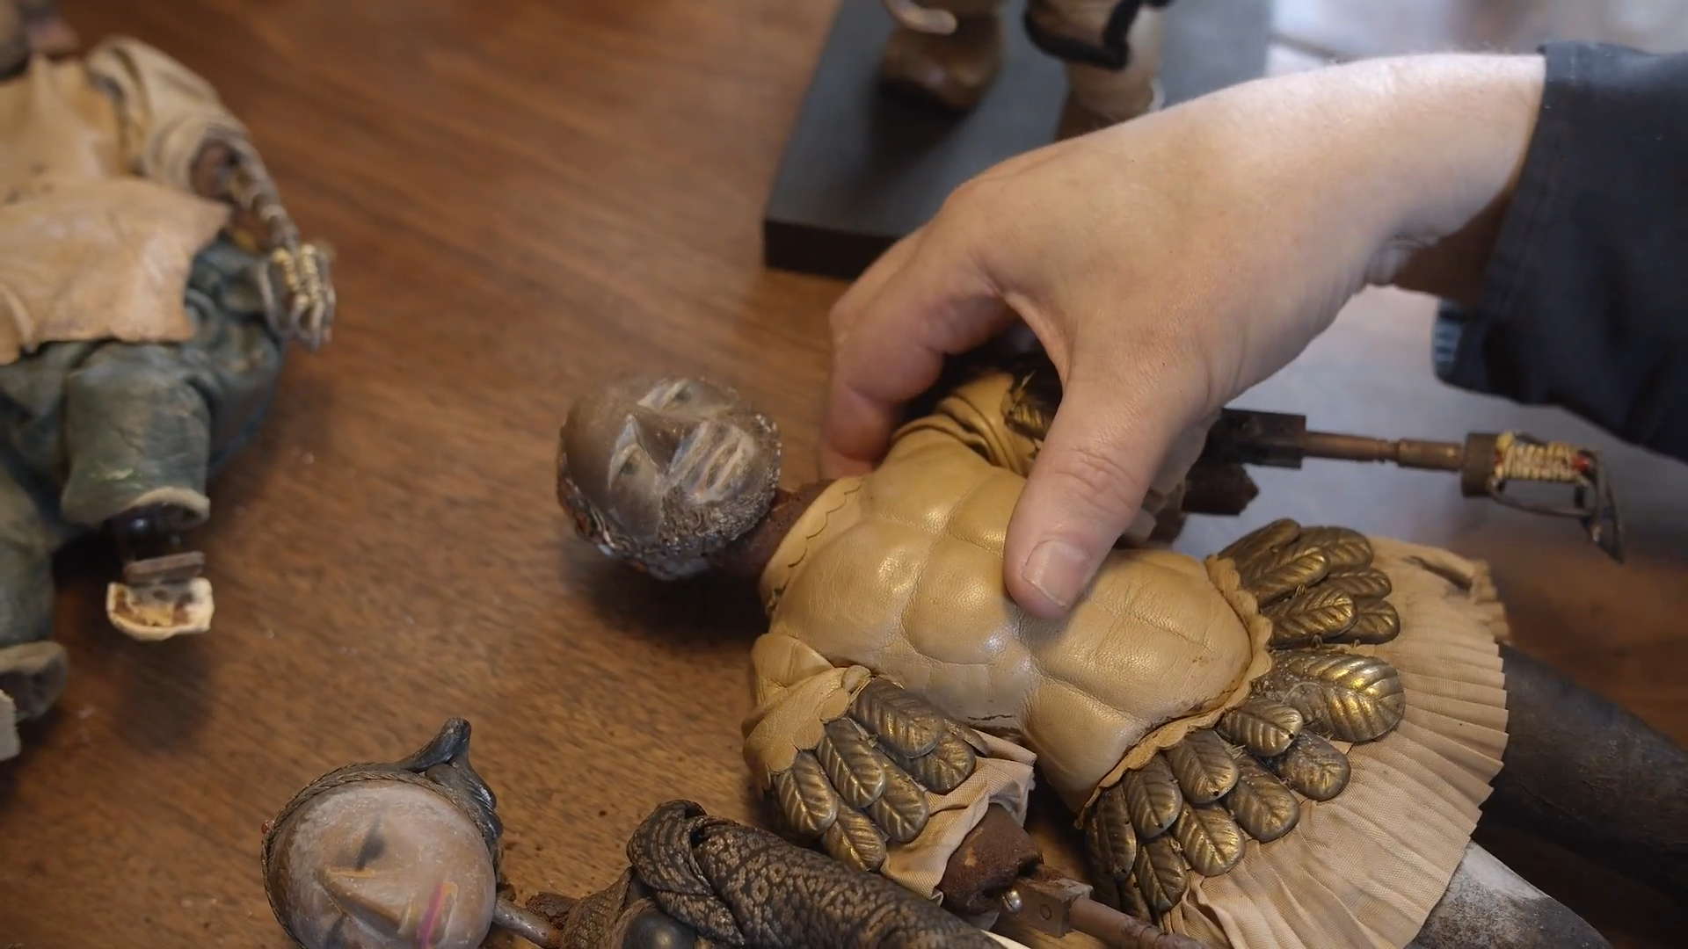
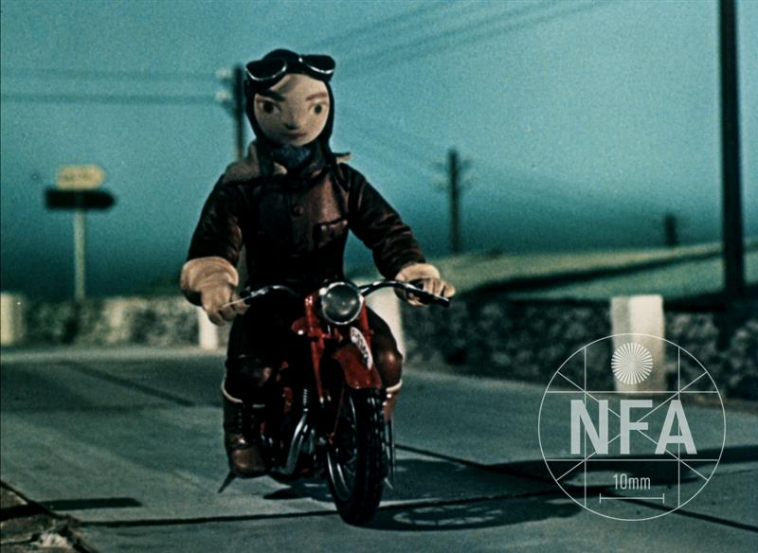
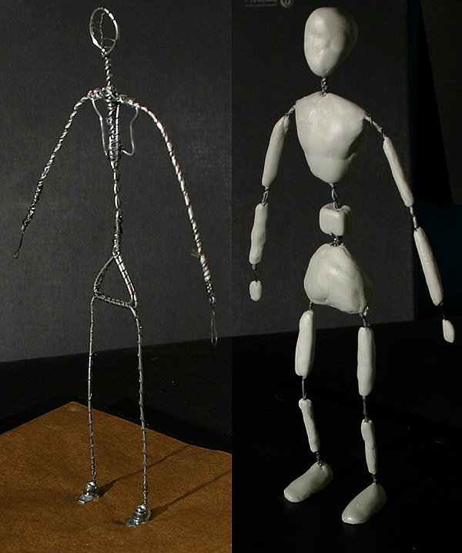
LOUTKOVÁ
PUPPET ANIMATION
KLASICKÁ LOUTKOVÁ ANIMACE JE NÁROČNÁ TECHNIKA.
V ČESKÉ ANIMACI BYL VELMI DŮLEŽITÝ PROCES VÝVOJE KOSTRY LOUTKY.
JEDNA Z NEJVYUŽÍVANĚJŠÍCH TECHNIK V ČESKÉM ANIMOVANÉM FILMU A TO I V SOUČASNOSTI.
OD JEDNODUCHÝCH DRÁTOVÝCH KOSTER KE KLOUBOVÝM A STROJKOVÝM. LOUTKY SE MNOHDY ŠROUBUJÍ KE STOLŮM ATD.
ŽIVOTNOST LOUTKY.
FINANČNÍ A ČASOVÁ NÁROČNOST.
TĚLO SE VĚTŠINOU VYTVÁŘÍ PLASTELÍNOU, SILIKONEM NEBO PLSTÍ.
VZNIKAJÍ I CELOVEČERNÍ LOUTKOVÉ FILMY.
PŘÍKLADY: PAN PROKOUK (1946-1955, KAREL ZEMAN), RUKA (1965, JIŘÍ TRNKA), DCERA (2019, DARIA KASHCHEEVA), KUBO A KOUZELNÝ MEČ (2016, STUDIO LAIKA, TRAVIS KNIGHT)

Slide 46
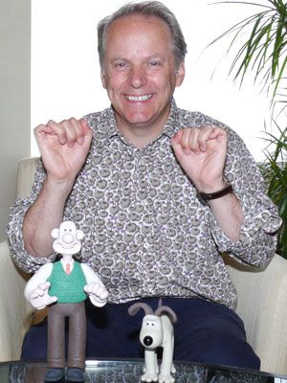
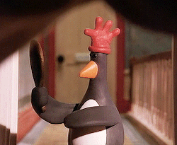
PLASTELÍNA
CLAYMATION, CLAY-ANIMATION
OPĚT JEDNA ZE STOP-MOTION ANIMACÍ.
VYUŽÍVÁ SE SPECIÁLNÍ ANIMAČNÍ PLASTELÍNA, ZE KTERÉ SE VYROBÍ POSTAVA A KTERÁ SE POSTUPNĚ ANIMUJE.
ČASTO ZŮSTÁVAJÍ OTISKY ANIMÁTORA APOD. VIDITELNÉ STOPY ANIMÁTORA.
ANIMAČNÍ PLASTELÍNY JSOU NETVRDNOUCÍ. NEJČASTĚJI UŽÍVANÉ PLASTELÍNY JSOU ZNAČKY JOVI (ŠPANĚLSKO), NEWPLAST (ANGLIE) NEBO VAN AKEN (JÍŽNÍ KAROLÍNA). NAPŘ. STUDIO AARDMAN, KTEŘÍ ZPOPULAROZOVALI ANIMACI PLASTELÍNY V CELOVEČERNÍCH NEBO SÉRIOVÝCH FILMECH VYTVOŘILI UŽ SVOU VLASTNÍ PLASTELÍNU S NÁZVEM AARDMIX. EXISTUJÍ I NA VZDUCHU SCHNOUCÍ HMOTY, TVRDŠÍ PLASTELÍNY APOD.
ANIMACE PLASTELÍNY JE VHODNÁ PŘEDEVŠÍM PRO METAMORFÓZY. LOUTKY TEDA ČASTO NEMAJÍ TĚLESNÉ HRANICE. MOHOU SE NATAHOVAT, ZMENŠOVAT, ZVĚTŠOVAT ATD.
PŘÍKLADY: MOŽNOSTI DIALOGU (1982, JAN ŠVANKMAJER), CHOBOTNICE Z 2. PATRA (1986, JINDŘICH POLÁK), CREATURE COMFORTS (1989, NICK PARK)

Slide 47
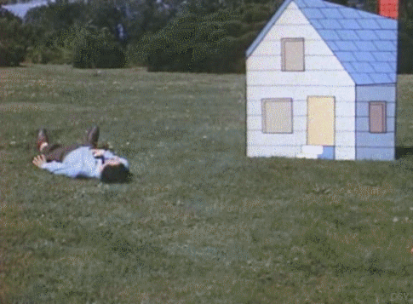
PIXILAXE
PIXILATION
POSNÍMKOVÉ ANIMOVÁNÍ LIDSKÉ POSTAVY. HERCI JSOU JAKO OBJEKT/LOUTKA, SE KTEROU SE SNÍMEK PO SNÍMKU POHYBUJE.
DŮLEŽITÁ JE KOORDINACE HERCE.
SILNÉ OMEZENÍ V POHYBOVÝCH HRANICÍCH LIDSKÉHO TĚLA.
PŘÍKLADY: JÍDLO (1992, JAN ŠVANKMAJER), NEIGHBOURS (1952, NORMAN MCLAREN)

Slide 48
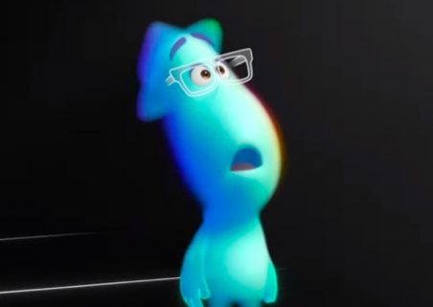
DIGITÁLNÍ 3D
COMPUTER ANIMATION, 3D ANIMATION
SPECIFICKÉ 3D ANIMAČNÍ PROGRAMY
DIGITÁLNÍ 3D VĚTŠINOU VYUŽÍVAJÍ PRO TVORBU CELOVEČERNÍCH FILMŮ VELKÁ ZAHRANIČNÍ STUDIA.
V SOUČASNOSTI JDE O LEVNĚJŠÍ A RYCHLEJŠÍ ZPŮSOB ANIMACE.
V MNOHA PŘÍPADECH UŽ JDE SPÍŠE O PROGRAMOVÁNÍ.
TOUTO TECHNIKOU JSOU PAK TVOŘENY I KRAŤASY PŘED CELOVEČERNÍ FILMY.
PŘÍKLADY: DUŠE (2020, PETE DOCTER, KEMP POWERS), GARDEN PARTY (2017, FLORIAN BABIKIAN A SPOL.), ANIMALS (2019, TUE SANGGAARD), KOZÍ PŘÍBĚH – POVĚSTI STARÉ PRAHY (2008, JAN TOMÁNEK)

Slide 49
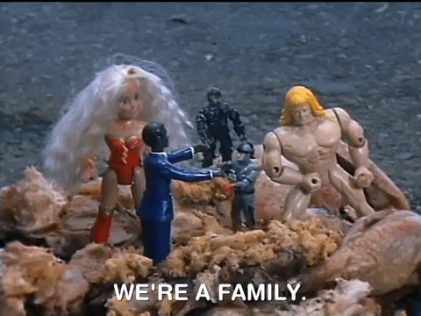
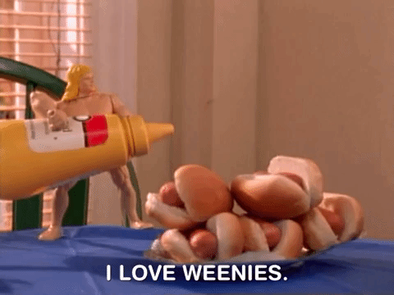
CHUCKIMATION
KOMBINACE STOP-MOTION ANIMACE A HRANÉHO FILMU.
JAKOBY SI NEVIDITELNÁ RUKA HRÁLA S PANÁČKY, VOJÁČKY NEBO JINÝMA FIGURKAMA.
HRAČKA ZŮSTÁVÁ HRAČKOU.
ZNÁMÉ PŘEDEVŠÍM DÍKY ACTION LEAGUE NOW!
VĚTŠINOU PARODICKÉ ŽÁNRY, HUMOR PRO DOSPĚLÉ ATD.

Slide 50
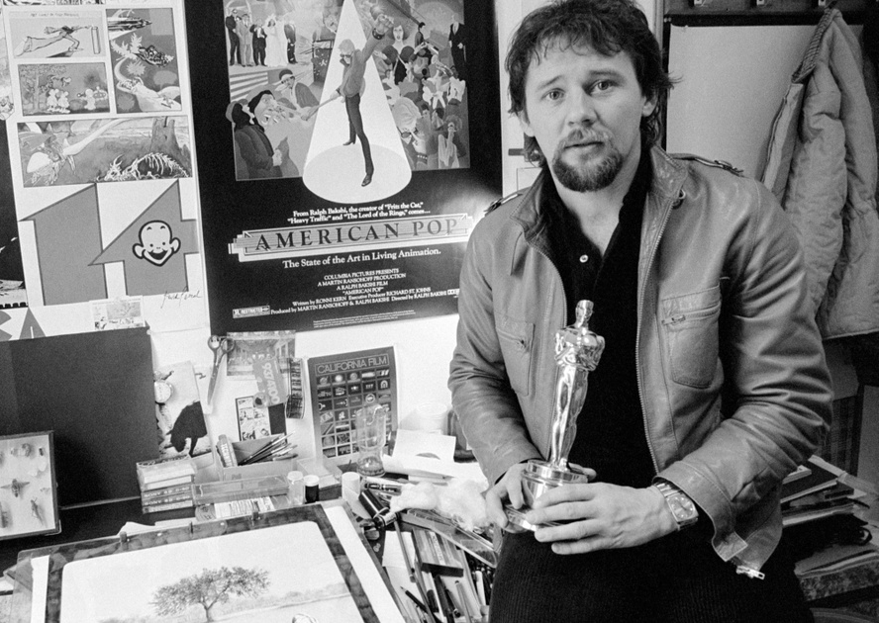
Totální animace
Plná, absolutní, full animation, total animation
Nejčastěji se jedná o neustálý pohyb každé kresebné části. Často se tak hýbe i pozadí, předměty, které jsou obvyklé statické.
Jedna fáze-jeden celý obraz.
Totální animace má tak daleko plynulejší pohyb, kvůli možnosti velkého počtu framů.
Kamera je animována.
Příklad: Moucha (1980, Ferenc Rofusz), Stařec a moře (1999, Alexandr Petrov), Bezelstné hry (1987, Igor Ševčík)

Slide 52
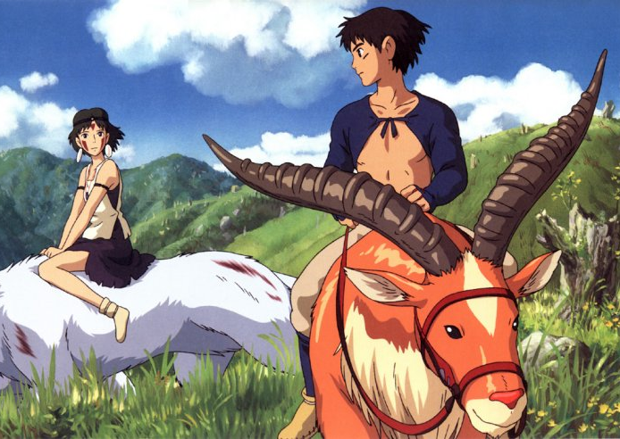
OMEZENÁ ANIMACE
Limitovaná, limited animation
Stylizovaný, neplynulý pohyb, méně fází za vteřinu
Často jsou používány univerzální pohyby, postavy nemají přesnou a plynulou mimiku…
Způsob animace populární hlavně v Ásii.
Časté jsou nájezdy kamer na postavy atd.
Poznatelné na animaci řeči.
Příklady: Princezna Mononoke (1997, Hayao Miyazaki), O zlaté rybce (1951, Jiří Trnka)

